Slide 1
PHÒNG GIÁO DỤC VÀ ĐÀO TẠO HUYỆN GIA LÂM
TRƯỜNG THCS DƯƠNG HÀ
SINH HỌC 8
ÔN TẬP CUỐI KÌ 2

Slide 2
Hoạt động mở đầu:
Hãy vẽ sơ đồ tư duy : Tổ1,2 bài quần xã sinh vật
Tổ 3, 4: hệ sinh thái

Slide 3
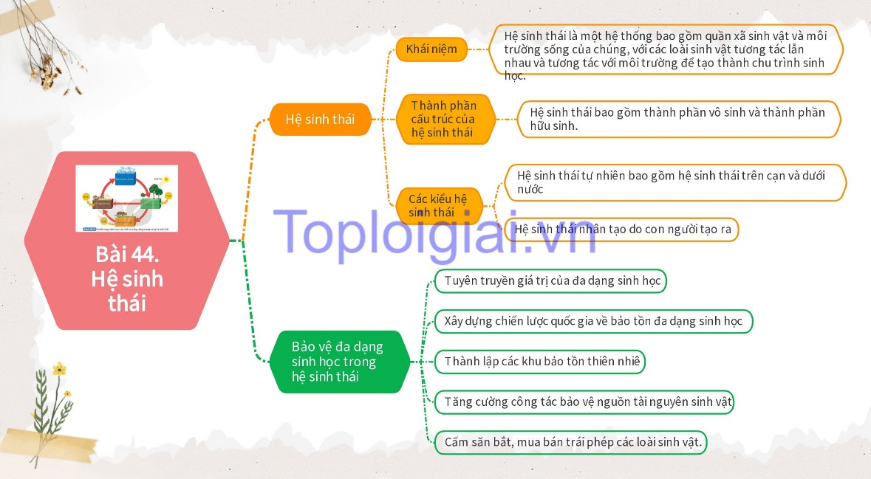

Slide 4
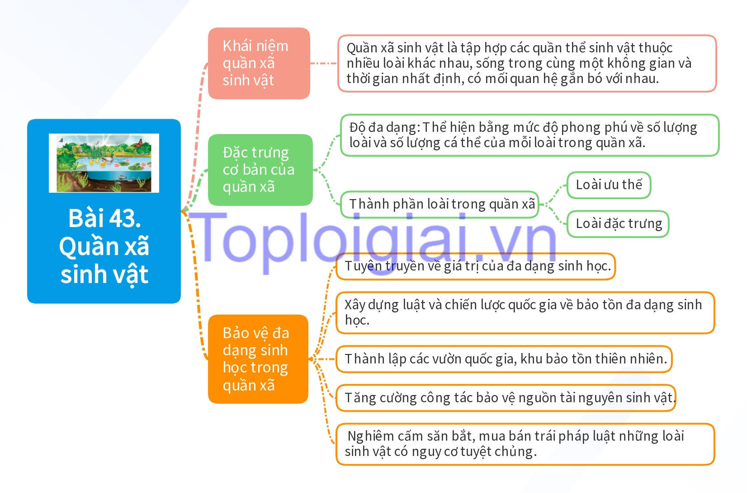

Slide 5
Luyện tập
Tại sao cần phải bảo vệ hệ sinh thái nông nghiệp và làm thế nào để bảo vệ hệ sinh thái nông nghiệp?

Slide 6
Cần phải bảo vệ hệ sinh thái nông nghiệp vì nó có vai trò hết sức qquan trọng đối với con người. Sản xuất nông nghiệp tạo ra lương thực, thực phẩm nuôi sống con người và cung cấp nguyên liệu cho công nghiệp.
- Để bảo vệ hệ sinh thái nông nghiệp, ta cần: tập trung vào bảo vệ tài nguyên đất, chống xói mòn, khô hạn, chống mặn cho đất, …

Slide 7
- Hoàn thành lần lượt bài tập trong SBT KHTN8 (Bài số 43,44)
-.
.

Slide 8

Hướng dẫn về nhà
- Học các bài 43,44
- Làm đề cương, ôn tâp tốt để kiểm tra cuối kì 2 vào tiết 40.

